Slide 1
Бюджетное образовательное учреждение «Тарская гимназия №1»
ПРИРОДА РОДНОГО КРАЯ
Учитель географии
БОУ ДО «Тарская гимназия №1»
Павлов Е.Н.
г. Тара - 2022

Slide 2
пролог
Растительность нашей области довольно разнообразна. В соответствии с изменением климатических условий с севера на юг, область расположена в нескольких растительных зонах. В северных пределах области она представлена темнохвойными таежными лесами. По мере движения на юг хвойные леса сменяются смешанными и лиственными. В центральной части области на смену смешанным лесам приходит осиново-березовая лесостепь. На крайнем юге она переходит в типичную степь, которая сливается с обширными степями Северного Казахстана.

Slide 3
Покрытые лесом земли занимают около 4,5 млн. га с общим запасом древесины - 564 млн. кубических метров. Более 90% запасов леса сосредоточено в северных районах.
В лесах области преобладает береза, занимающая более половины площади лесов, затем следует сосна - более трети лесов, осинники составляют около 11 % от всех лесов, кедровники - 5 %, ельники - 2,5%, пихтовники - 1,5%. Весьма незначительные площади заняты лиственницей, липой, ольхой, ивой, тополем. Всего в области насчитывается 108 древесно-кустарниковых видов.

Slide 4
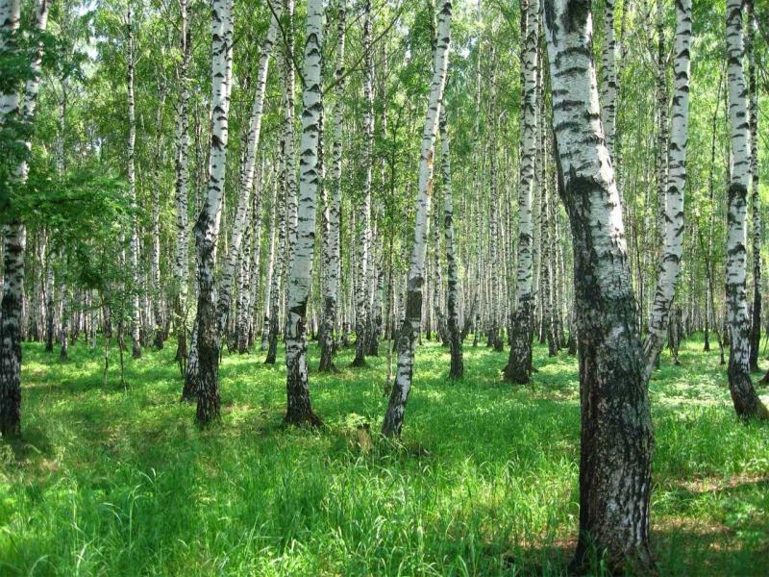
БЕРЁЗА

Slide 5
Берёза - дерево с белой корой, треугольно-ромбическими листьями и соцветиями - серёжками. Цветёт рано - в апреле-мае. Листья и веточки душистые, усеяны смолистыми железами или бородавочками. Почки заострённые, клейкие. Древесина жёлто-белая, мягкая, упругая, не очень долговечная, плохо расщепляется. Растение лекарственное. Берёзовые почки, листья и сок благоприятно влияют на обмен веществ в организме человека и способствуют выведению из него различных вредных веществ.

Slide 6
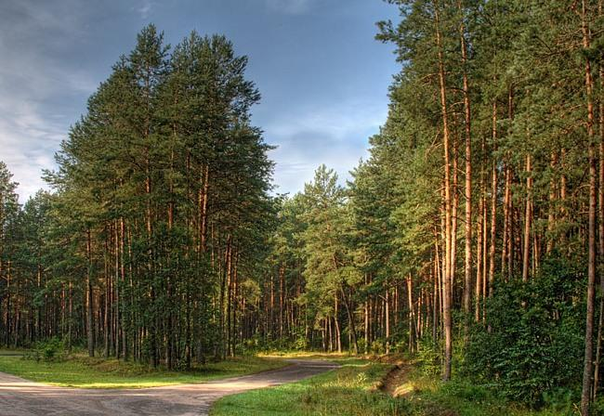
СОСНА

Slide 7
Сосна – это вечнозеленое хвойное дерево.
Продолжительность жизни сосны колеблется от 100 до 600 лет. Сегодня встречаются единичные деревья, возраст которых приближается к 5 векам. Дерево сосна растет очень быстро, особенно впервые 100 лет. Высота ствола сосны варьируется от 35 метров до 75 метров, а диаметр ствола может достигать 4 метров. На заболоченных почвах и при неблагоприятных условиях произрастания высота вековых деревьев не превышает 100 см. Сосна – это светолюбивое растение. Время цветения наступает в конце весны, но процесс происходит без появления цветков. В итоге образуются сосновые шишки, которые отличаются многообразием форм, размеров и цветов.

Slide 8
Лечебные свойства сосны обнаружили еще наши далекие предки: глиняные таблички возрастом в 5 тыс. лет с рецептами экстрактов из хвои сосны были обнаружены при раскопках древних поселений шумеров. Хвоя сосны богата фитонцидными летучими веществами, обеззараживающими воздух, благодаря чему лечебно-оздоровительные учреждения и детские лагеря стараются размещать именно в сосновых борах. В народной и традиционной медицине существует масса рецептов использования сосновых почек и хвои, помогающих бороться с множеством тяжелых недугов.

Slide 9
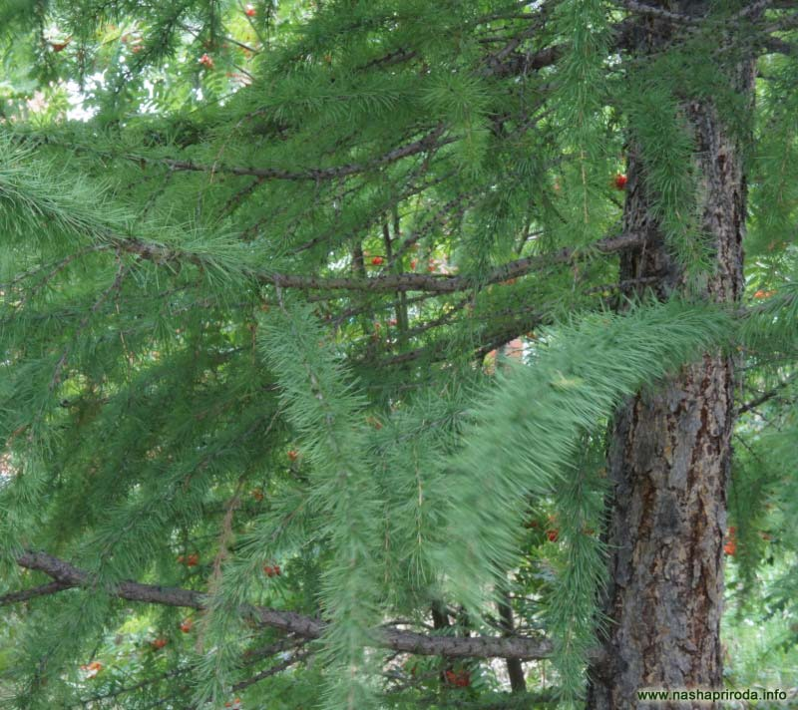
ЛИСТВЕННИЦА

Slide 10
Лиственница сибирская — вид хвойных деревьев. Растёт на севере Омской области. Лиственницу сибирскую можно часто видеть на улицах ,в парках, скверах.Отличается от других хвойных деревьев мягкой, опадающей на зиму хвоей. Осенью хвоя желтеет и дерево становится особенно красивым. К зиме пожелтевшая хвоя отпадает, это дает лиственнице способность переживать морозы до -70С.
Молодые шишки у лиственницы появляются в мае, быстро растут и к осени созревают. Семенами лиственницы питаются птицы (особенно - клёст) и звери.
Лиственница обладает ценной древесиной - не поддающейся гниению, прочной и плотной. Настолько плотной, что она тонет в воде!

Slide 11
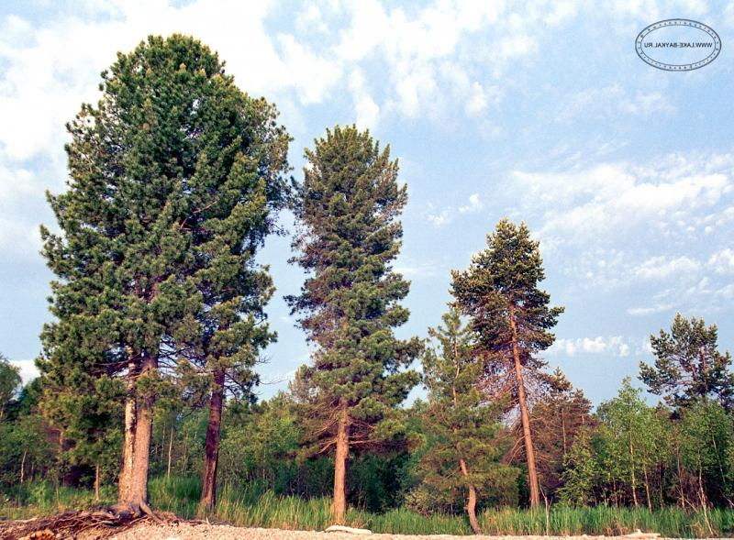
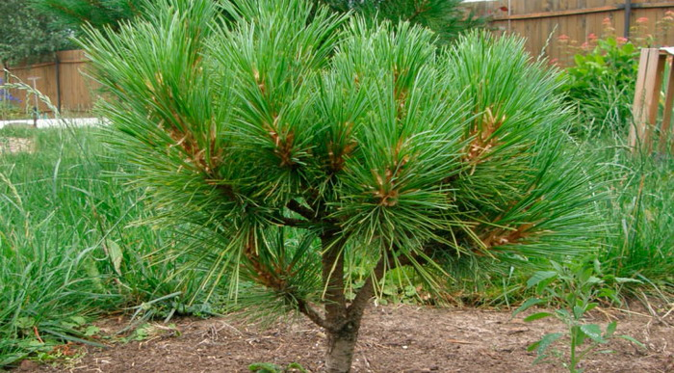
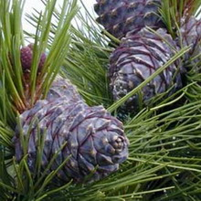
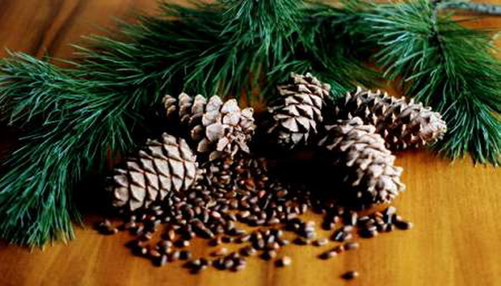
КЕДР

Slide 12
Сибирский кедр, иногда именуемый сибирской сосной, – вечнозеленое дерево семейства Сосновых, получившее широкую известность на рубеже XVII—XVIII веков. При высоте 35-45 м диаметр ровного, прямого ствола достигает 2 м, продолжительность жизни деревьев варьируется от 500 до 800 лет.
Зрелые шишки очень крупные – при длине 10-13 см они достигают 5-8 см в ширину. Молодые шишки имеют фиолетовый оттенок, затем постепенно становятся коричневыми, приобретая ярко выраженную яйцевидную, а затем и ромбовидную форму. Шишечные чешуи, покрытые короткими жёсткими волосками, плотно прижаты. Для полного созревания шишек необходимо 14-15 месяцев. Плодоносить деревья начинают в среднем на 60-м году жизни.

Slide 13
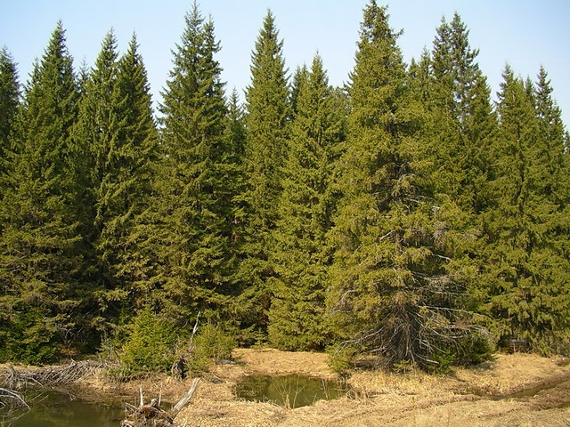
ЕЛЬ

Slide 14
Ель – это вечнозеленое хвойное дерево, символ Нового года. Относится к порядку сосновые, семейству сосновые, роду ель. Высота ели может достигать 50 метров, а продолжительность жизни дерева может составлять и 600 лет, хотя обычно дерево живет до 250-300 лет. Пирамидальную или конусовидную крону ели слагают мутовчато-расположенные ветки, растущие практически перпендикулярно стволу. Короткая хвоя ели расположена на ветках в спиральном порядке и имеет четырехгранную или плоскую форму. Цвет хвои обычно бывает зеленого, голубого, желтоватого или сизого цвета. Хвоя сохраняет жизнеспособность в течение 6 лет, а опавшая ежегодно обновляется.

Slide 15
СПАСИБО ЗА ВНИМАНИЕ!
ДО НОВЫХ ВСТРЕЧ!

